Slide 1
Interfaces gráficas en Haskell
WxHaskell y AP.GUI

Slide 2
Índice
1. WxHaskell
1.1. Introducción a WxHaskell
¿Por qué usar wxHaskell?
1.2. Visión genérica de wxHaskell.
1.3. Ejemplos
2. Ap.GUI
2.1. Introducción a Ap.GUI
2.2. Ejemplos

Slide 3
Introducción a WxHaskell
Es una librería de interfaces gráficas para Haskell de código abierto
Construída sobre la librería wxWidgets(plataforma GUI desarrollada para C++). Soporta el 75% de su funcionalidad.
Comenzó su desarrollo en el año 1992 declarada código abierto en el año 2009.
Es una librería derivada de wxEiffel.
Ofrece un alto nivel de abstracción, polimorfismo paramétrico

Slide 4
¿Por qué usar WxHaskell?
Creación rápida de prototipos, sobre los que seguir desarrollando.
Aplicaciones comerciales
Una librería multiplataforma que usa la filosofía look-feel.
Se integra con código Haskell
Porque es sencillo su programación
Ofrece seguridad en gestión de memoria

Slide 5
Seguridad en WxHaskell
Ofrece un chequeador de tipos que impide realizar operaciones ilegales de widgets.
La gestión de la memoria es totalmente automática.
En lugar de provocar segmentaciones de memoria se lanzarán excepciones.
El estricto orden jerárquico permite hacer una gestión de la memoria de forma explícita.

Slide 6
Visión genérica de WxHaskell
Paquetes
Control
Tipos y herencia.
Eventos
Atributos y propiedades.

Slide 7
Visión genérica. Paquetes WxHaskell
Graphics.UI.WX
Graphics.UI.WXCore
Interfaz de bajo nivel con la librería wxWidgets
Relación uno-a-uno entre C + + y Haskell
Graphics.UI.WX
Construido en la cima de WXCore
Proporciona buena abstracción funcional (atributos, diseño, etc)
Graphics.UI.WXCore
wxWidgets

Slide 8
Controles
p <- panel []
txt <- textEntry p AlignLeft [text := “your name here”]
cb <- comboBox p true [“NSW”, “ACT”, “VIC”, “WA”] []
rd <- radioBox p Horizontal [“one”, “two”]
[on select := logSelection]
Otras: Choice, ListBox, Slider, Toolbar

Slide 9
Tipos y herencia en WxHaskell
Codifica relación de herencia entre tipos diferentes usando TAD
Object (Ptr)
|- ..
|- Window
|- Frame
|- Control
|- Button
|- RadioBox
Button a === Ptr (... (CWindow (CControl (CButton a))) ...)

Slide 10
Visión genérica. Atributos en WxHaskell
Podemos controlar los diversos atributos de los widgets, por ejemplo, título, color, fuente, tamaño, etc
Pero, ¿qué atributos se pueden utilizar con qué widget?
Los atributos se organizan en clases de Haskell
Tipos de reproductores instancias de clases correspondientes.
Heredar definiciones ejemplo, de tipo "padre"

Slide 11
Visión genérica. Atributos en WxHaskell
Type Frame a = Window (CFrame a)
Frame es instancia de HasImage, Form, Closable, y de cualquier otra instancia de Window
Window es una instancia Textual,Literate,Dimensions,...
La clase HasImage define el atributo ‘image’,
La clase Textual define the atributo ‘text’.
Entonces, podremos hacer lo siguiente:
f <- frame []
set f [text := “Window Title”, image := “/some/image.ico”]

Slide 12
Eventos en WxHaskell
Se organizan en clases.
Un widget que instancia de una clase evento significa que puede recibir eventos de esa clase.
Los manejadores de eventos pueden ser definidos en un atributo usando la función «on»:
paint :: (Paint w) => Event w (DC () -> Rect -> IO ())
Window es una instancia de Paint, nos permite definir nuestra propia rutina paint para todo tipo de ventanas (incluyendo botones y cajas de texto).
set f [on paint := drawObjects]

Slide 13
Visión genérica. Diseño (Layout)
Administra el posicionamiento y dimensionamiento de los artilugios de un contenedor widget.
wxHaskell utiliza combinadores layout que permite un estilo más declarativo para especificar la disposición El tipo de retorno de un combinador de layout es siempre Layout
Permite un control preciso del comportamiento cuando la ventana cambia de tamaño (o para evitar el cambio de tamaño)
Los tipos de combinadores de layout son: diseños (widgets, contenedores, pegamento, separadores) y transformadores (estiramiento, ampliar márgenes, alineación)

Slide 14
Atributos y propiedades en WxHaskell
Los atributos se transforman en propiedades con(:=)
La función set asigna una lista de propiedades a un objeto
Prop (Button a) Prop (Button a)
/ \ / \
set btn [text := “Parar”, on command := función]
| | | |
Attr String Event IO ()
(Button a) (Button a)
String (IO ())

Slide 15
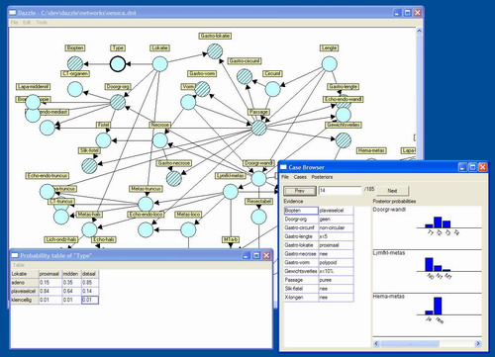
Aplicaciones importantes de WxHaskell
Dazzle: Editor gráfico para redes bayesianas. Desarrollado por la universidad de Utrecht.
Dazzle usa la librería Smile y algoritmos en C++.
Presenta datos estadísticos multidimensionales.
Última versión del 15 de octubre de 2005

Slide 16
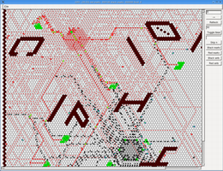
Aplicaciones importantes de WxHaskell
Simulador de colonias de hormigas. Usado en la resolución de pistas para la resolución de pistas.
La interfaz se desarrolló en un solo día. Ganaron el concurso ICFP Programming Contest 2003 y 2004
Usa fragmentos de código C para programar sobre wxWidgets.

Slide 17
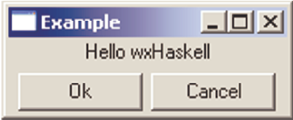
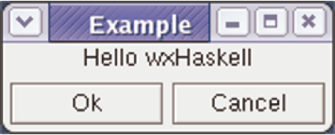
Ejemplo
main = start gui
gui :: IO ()
gui =
do f ← frame [text := "Example"]
lab ← label f [text := "Hello wxHaskell"]
ok button f [text := "Ok"]
can ← button f [text := "Cancel"]
set ok [on command := close f ]
set can [on command := set lab [text := "Goodbye?"]]
set f [layout := column 5 [floatCenter (widget lab)
,floatCenter $
row 5 [widget ok,widget can]]]

Slide 18
Ap.Gui
Fue realizada por Pepe Gallardo, profesor de la universidad de Málaga.
Conserva la misma filosofía que wxHaskell y HToolkit
Usada en la docencia.
Trabaja sobre GHC
Programación más intuitiva.
No trabaja sobre winhugs

Slide 19
Atributos
Cada uno de los atributos se separan por comas.
Las asignaciones de cada atributo se hace usando el operador =:
button [ text =: "Button" ] w
Se suprime el uso de la directiva get y set
Las rutinas se especifican igualmente con «on»:
b4 ← button [ text =: "Quit", on action =: quit

Slide 20
Layout
El layout se declara de una forma más intuitiva
Para tener a un widget que aparezca con alineamiento horizontal de otro se declara de la siguiente forma:
w!:layout =: b1 <.< b2 <.< b3 <.< b4
Para tener a un widget que aparezca con alineamiento vertical de otro se declara de la siguiente forma:
w!:layout =: b1 ^.^ b2 ^.^ b3 ^.^ b4
Es posible combinar ambos alineamientos:
w!:layout =: b1 <.< b2 ^.^ b3 <.< b4

Slide 21
Layout
Cada widget puede ser dimensionado de forma individual usando size:
c ← canvas [ size =: 400 400, bgColor =: white ] w
Cada widget tiene su propio contenedor, salvo la ventana:
w ← window [ title =: "window"]
; b1 ← button [ text =: "Button"
, bgColor =: blue] w

Slide 22
Comparativa
Ventajas | Desventajas
wxHaskell: Muy difundido en ámbito docente y comercial | Ap.GUI: solo usado en el ámbito docente
Ap.GUI: tiene una curva de aprendizaje más suave | wxHaskell: Es una librería menos intuitiva
 | wxHaskell: Funciona sobre una librería ajena y de gran tamaño
wxHaskell: Trabaja sobre cualquier compilador | Ap.GUI: solo trabaja con el compilador ghci

Slide 23
Bibliografía
http://en.wikipedia.org/wiki/WxHaskell
http://www.lcc.uma.es/~pepeg/ap/gui.html
http://sites.google.com/site/wxconfig/
http://www.cs.uu.nl/dazzle/f08-schrage.pdf
http://wxhaskell.sourceforge.net/download.html
http://www.haskell.org/haskellwiki/WxHaskell/Documentation

